Slide 1
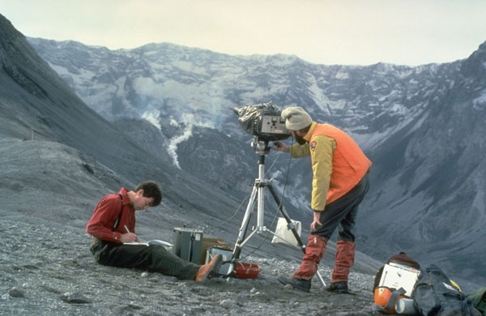
ГЕОЛОГ
Геолог знающий для нас Найдёт в земле и нефть, и газ. Укажет глубину буренья, Объём всего месторожденья. Геологической разведкой Он минерал откроет редкий.
(О. Повещенко )

Slide 2
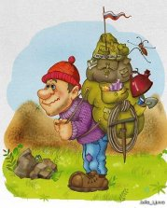
Геолог – Это специалист который ищет и исследует месторождения полезных ископаемых
Геологи ходят в научные экспедиции и ищут залежи полезных ископаемых, которые находятся глубоко под землей.
Полезными они называются потому, что приносят пользу людям.

Slide 3
Геолог С молоточком по горам Он проходит тут и там И уверен: «Я найду Здесь железную руду!»
(Е. Санин)

Slide 4
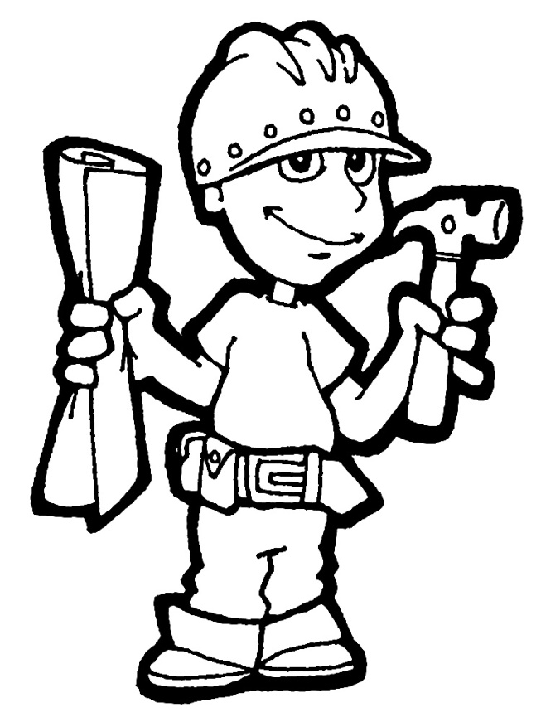
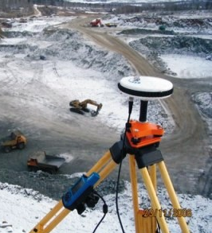
ЗАГАДКА
В находке геолога много железа,
И тем она людям, конечно, полезна.
Среди ископаемых ценной всегда
Считалась добытая в шахте… (руда)

